Slide 1
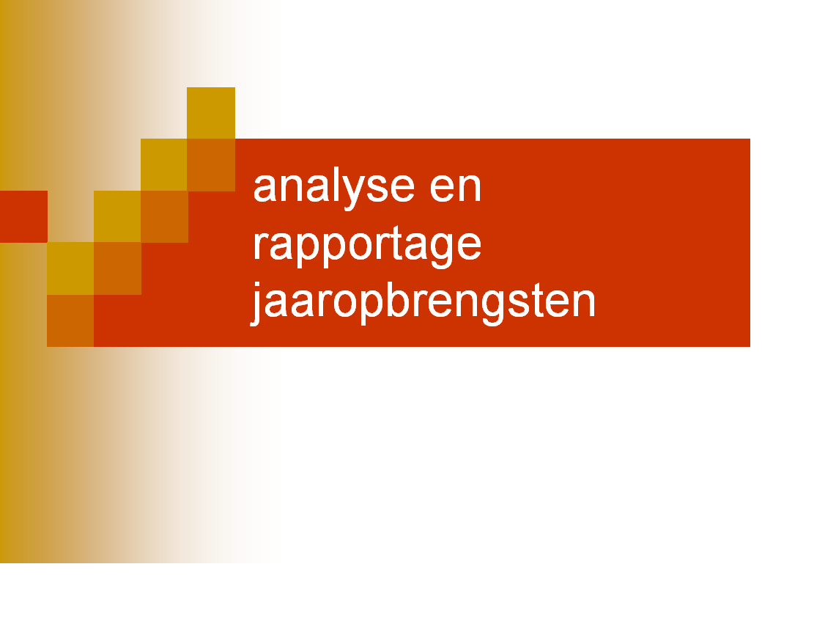



Slide 2
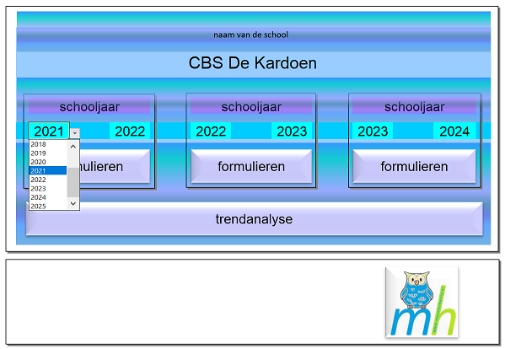
Noteer de naam van de school.
Selecteer in het pulldown venster het beginjaar.
Klik vervolgens op de knop ‘formulieren’ van het jaar waarvan je gegevens wilt invullen
Door op de knop ‘trendanalyse’ te klikken verschijnt een totaal overzicht van drie jaren.
Klik op het logo en je komt op de site van meesterharrie.nl

Slide 3
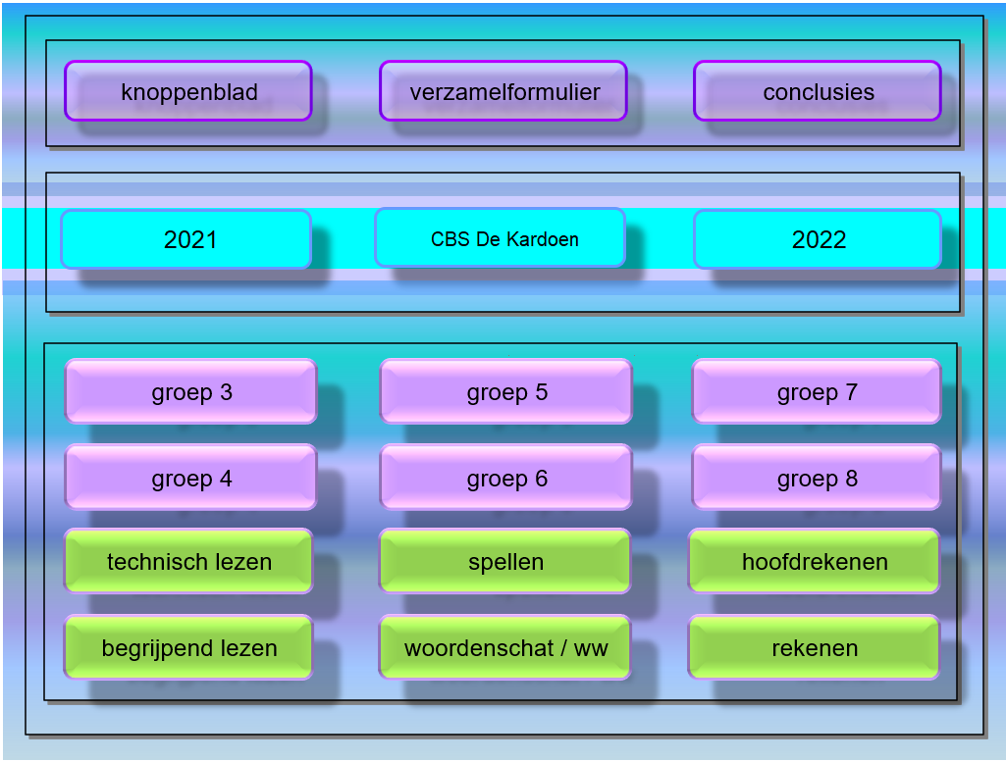
De naam van de school staat al genoteerd, evenals de twee data.
Door op het knoppenblad te klikken kom je weer in het startscherm
Met het verzamelformulier kun je eerst scores verzamelen.
Met de paarse knoppen kom je op de groepsbladen. Per groep zijn er drie bladen.
Bijvoorbeeld: Groep 3A, 3B en 3C
De groene knoppen geven een totaal overzicht van de kernvakken
Zijn alle scores ingevoerd, dan kan het blad ‘conclusies ingevuld worden.

Slide 4
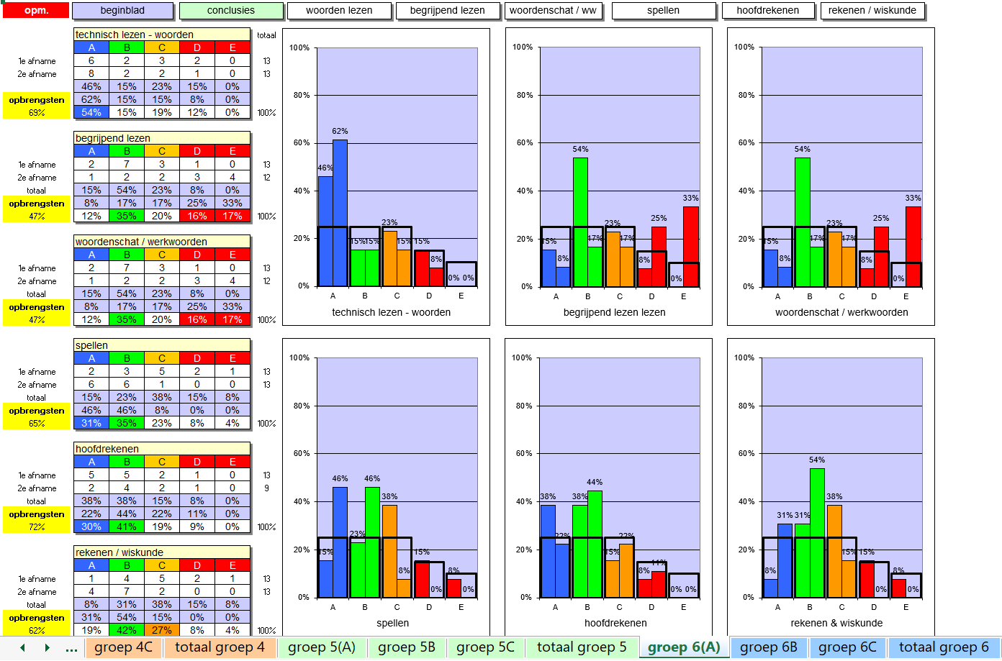
Door op ‘opm.’ (opmerkingen) te klikken verschijnt een blad met informatie.
Klik op het vakje ‘1e afname’’. Je kunt eventueel de toets selecteren waarvan je de gegevens in wilt voeren
In elk onderste vakje verschijnt het percentage A, B, C, D, E scores.
Die vakjes krijgen een kleurtje als de score hoger is dan A: 25%, B: 25%, C: 25%, D: 15%, E: 10%
In het gele vakje verschijnt de opbrengst. Dat is de A+B score bij elkaar opgeteld.
De zwarte kadertjes laten de Cito percentages zien:
A – 25%, B – 25%, C – 25%,
D – 15%, E – 10 %
In de vakjes onder A,B,C,D,E kun je scores invullen. Grafieken en opbrengsten verschijnen automatisch.
Dit is het blad van groep 6A. Klik op ‘totaal groep 6’ en je ziet het overzicht van alle groepen 6

Slide 5
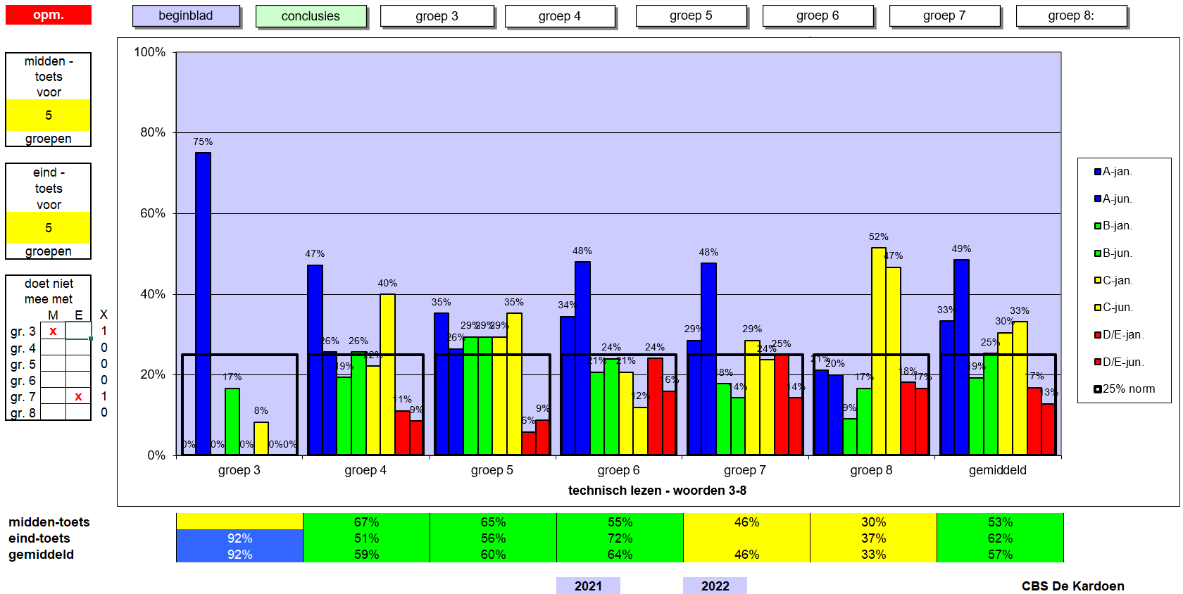
Een voorbeeld van een totaal overzicht van de groepen 3 t/m 8 (in dit geval technisch lezen).
Het kruisje laat zien dat de groep met het 1e toetsmoment niet heeft meegedaan
In het vakje dat hiermee correspondeert onderaan het blad verschijnt geen score
Onderaan het blad de opbrengsten. Let ook op het gemiddelde.

Slide 6
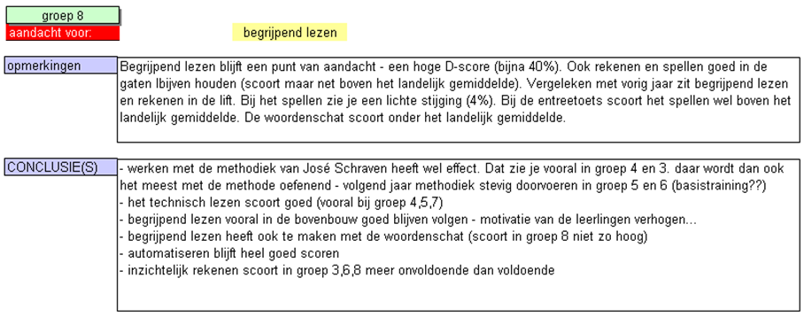
Op het blad ‘samenvatting en conclusies’ verschijnen onderdelen die extra aandacht nodig hebben automatisch.
In de omkaderde vakken kun je opmerkingen noteren.
Tenslotte kun je in het vak ‘conclusies’ het beleid voor de komende periode noteren.

Slide 7
Klik op de knop ‘trendanalyse’ en je krijgt een totaal overzicht van de ingevulde formulieren

Slide 8
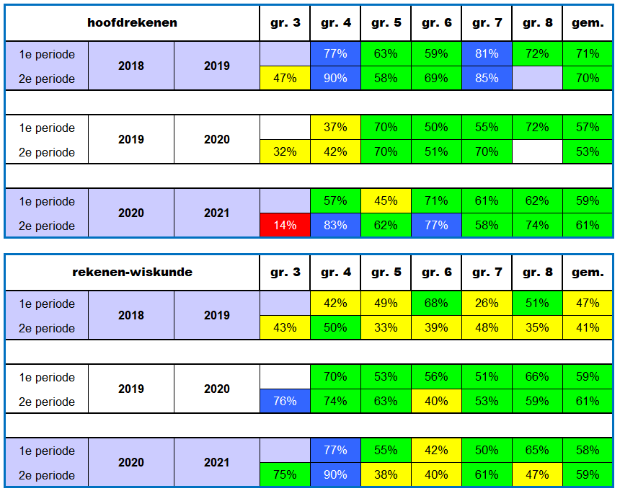
Zijn de formulieren van drie jaren ingevuld dan krijg je een goed beeld van de voldoende scores (A en B scores) van de afgelopen jaren.
Gemiddelde scores van de afgelopen jaren komen hier ook in beeld.
De opbrengsten kunnen het beleid voor de komende jaren mede bepalen.

Slide 9
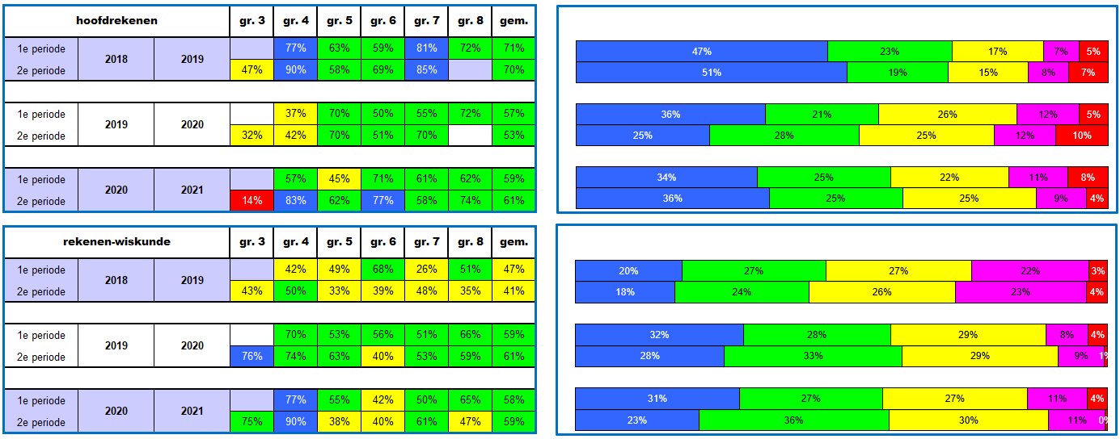
De gemiddelde score komt ook nog eens in een grafiek in beeld.
Je ziet het gemiddelde percentage van niveau A-B-C-D-E per toetsmoment.

Slide 10
veel succes!

